Slide 1
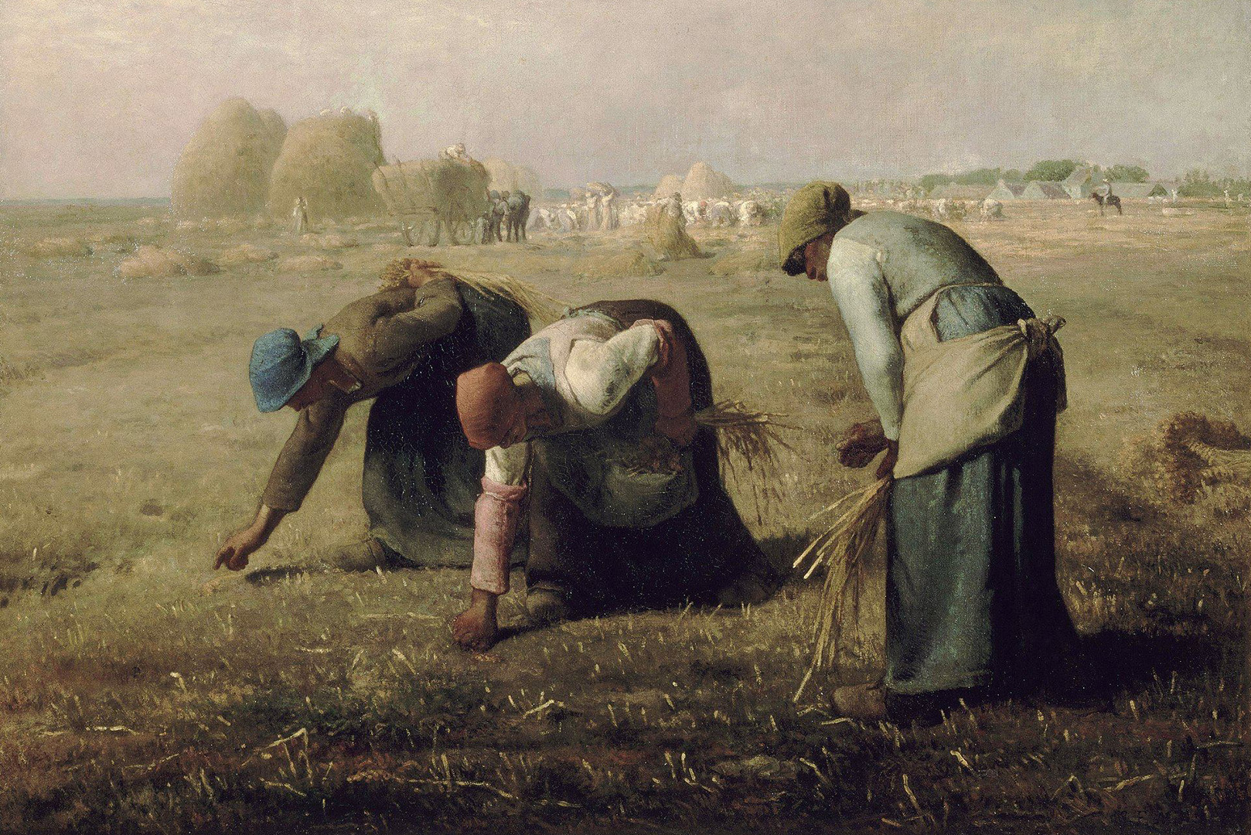
Storia economica e sociale dell’età moderna
Cattedra Renzo Paci
2 – I paesaggi dell’Italia moderna
Il governo del territorio
Augusto Ciuffetti
Università degli studi di Macerata

Slide 2
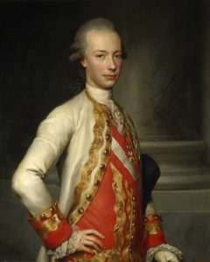
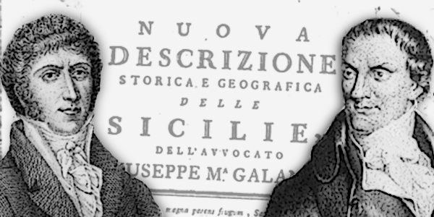
Conoscere per governare
Tra la fine del XIV secolo e il Cinquecento negli stati italiani si rafforzano le autorità centrali di governo. Si procede ad un controllo del territorio a fini fiscali e di ordine pubblico. Si creano magistrature che si occupano delle acque, dei boschi.
Visite ed ispezioni
Lo Stato pontificio tra Cinque e Seicento → Cipriano Piccolpasso (architetto militare) e Innocenzo Malvasia
(visitatore apostolico di Sisto V)
b) Il caso di Pietro Leopoldo nel Granducato di Toscana (1773)
c) Nel 1751 il naturalista Vitaliano Donati è incaricato da Carlo Emanuele III di visitare la Savoia e la Val d’Aosta
per conoscere le potenzialità minerarie di questi territori
d) Le descrizioni geografiche di Giuseppe Maria Galanti nel Regno di Napoli:
il Molise (1781) e Sicilia (1786-1790), con Vincenzo Cuoco
↓
IMPORTANZA DELLA
STAGIONE ILLUMINISTICA
↓
OPERA DI SORVEGLIANZA SULLA NATURA
E DESIDERIO DI CONOSCERE
↓
APPROCCIO SCIENTIFICO

Slide 3
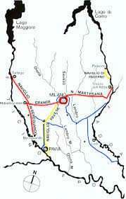
Il governo delle acque
Il controllo delle acque si configura, dal XV secolo in poi, come una delle azioni politiche per eccellenza, tenendo conto delle caratteristiche geografiche dell’Italia. Questo aspetto si coniuga con l’espansione delle aree coltivate (aumento della popolazione e crescita dei prezzi del grano)
↓
Dissodamenti, disboscamenti e bonifiche per aumentare le superfici coltivabili, ma realizzazione anche di canali e argini (le zone umide sono presenti in quasi tutte le terre pianeggianti disposte intorno alle città)
↓
Congiuntura climatica → Piccola era glaciale che caratterizza l’età moderna
«L’intensità degli sforzi prodotti nel governo delle aree padulose ebbe per conseguenza la creazione di relazioni sempre più salde tra sviluppo economico e rafforzamento del potere politico».
↓
Nell’Italia settentrionale nel corso del XVI secolo si istituiscono magistrature preposte a controllare il funzionamento idraulico dei territori.
Il sistema dei canali lombardi nel XVI secolo

Slide 4
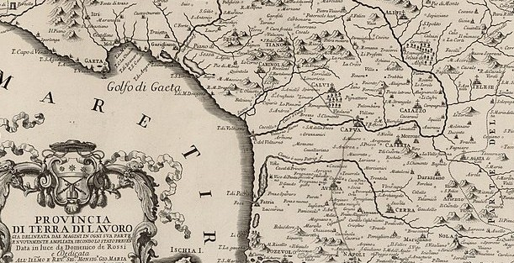
Il caso di Venezia → Rapporto tra le acque della Terraferma e la laguna
Magistratura dei tre savi alle acque nel 1501 e il Collegio delle acque nel 1505
Le acque vengono dichiarate demaniali nel 1563
Sistemazione del Polesine nella metà del XVI secolo
La Toscana di Cosimo I de’ Medici → Interventi nei confronti dell’Arno e degli altri corsi dello stato
Stato Pontificio → Presidenza delle ripe (gestione dei commerci lungo il Tevere per rifornire Roma)
Congregazione delle acque per la pulizia dei letti dei fiumi e la navigabilità
Le paludi pontine: rapporto tra autorità centrale e potere baronale (i Caetani di Sermoneta)
↓
Nel 1513 Leone X propone a Guglielmo Caetani di risanare le paludi intorno a Terracina. Le terre in parte ai Caetani e in parte alla Camera apostolica.
Regno di Napoli
↓
Paludi nella valle del Liri,
nell’agro di Paestum, nella piana
di Metaponto, lungo la costa leccese.
L’intervento più importante si realizza
nei Regni Lagni (Fiume Clanio), tra la
metà del Cinquecento e i primi decenni
del Seicento.

Slide 5
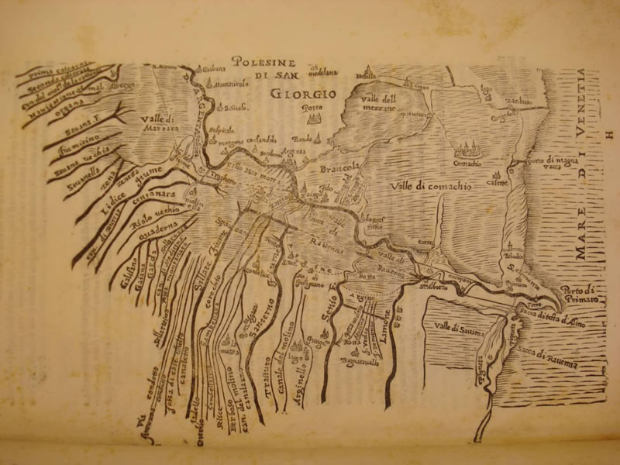
Le bonifiche nel Settecento
Nel XVIII secolo si apre una nuova fase di confronto tra le istituzioni e le acque, attraverso gli interventi di bonifica, nell’ambito del riformismo illuminato e della ricerca della «pubblica felicità».
FISIOCRAZIA → Il controllo dei fiumi è fondamentale per lo sviluppo delle attività agricole.
Le paludi sono spazi marginali scarsamente produttivi, sono causa di malattie e di pessime condizioni di vita. È necessario attuare un processo di civilizzazione.
Venezia 1740-1782 → Viene terminata la sistemazione idraulica della laguna
Progetto di sistemazione delle pianure attraversate dal Po e dal Reno (inalveamento del fiume e creazione di un canale parallelo al Po di Primaro).
Progetti di bonifica nella Toscana di Pietro Leopoldo
Sistemazione della Valdichiana con la costruzione di un canale principale, sotto la guida dell’ingegnere Vittorio Fossombroni
Risanamento della Maremma che fallisce (interessi individuali e collettivi che ostacolano la riforma)
Spazi del latifondo e della transumanza

Slide 6
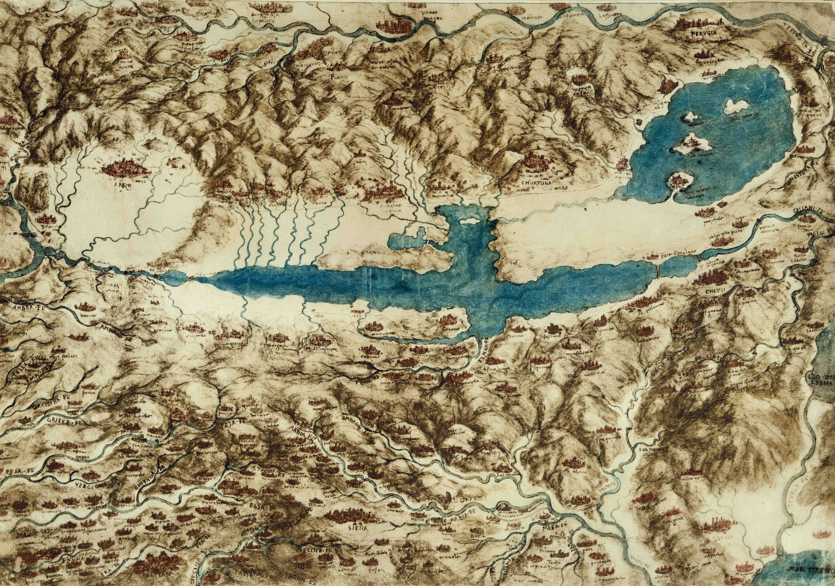
PERUGIA
LAGO TRASIMENO
AREZZO
CORTONA
Leonardo da Vinci
Mappa della Valdichiana
1502

Slide 7
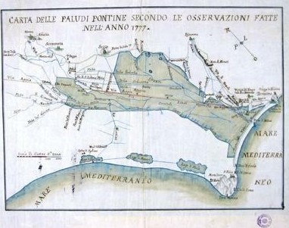
Stato pontificio
Pio VI nel 1777ndelibera i lavori di prosciugamento dell’Agro pontino.
Nonostante gli ingenti finanziamenti messi a disposizione dalla Camera apostolica i risultati sono scarsi.
Non si riesce a superare l’assetto del latifondo che caratterizza questo territorio.
Importanza sul piano progettuale del periodo francese, ma senza concreti risultati.

Slide 8
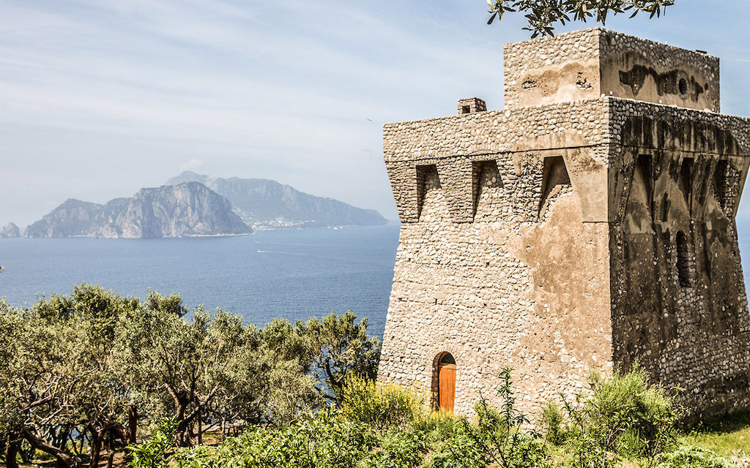
Le strade
Gli ultimi secoli dell’età moderna sono importanti anche in riferimento al miglioramento delle comunicazioni stradali. Il caso del ponte Felice a Civita Castellana realizzato nel 1589 da Sisto V, che collega la via Francigena con le vie per Foligno e Loreto. Il Settecento è il secolo delle strade carrozzabili. Le strade si configurano come delle vere e proprie opere pubbliche che modificano i paesaggi.
Coste e spiagge
Il paesaggio delle torri, dalla fine del Quattrocento in poi, imposto dalle incursioni saracene.
Il paesaggio delle saline (Cervia/Comacchio, Marsala/Trapani, in Puglia).
Nel corso dell’età moderna, le coste iniziano ad attrarre
↓
Dinamica espansiva delle città portuali, le bonifiche
Nel Settecento si colloca il fenomeno dei porti franchi (Ancona, Civitavecchia, Livorno)
IL MARE IMPONE IL SUO PREDOMINIO SULL’ENTROTERRA

Slide 9
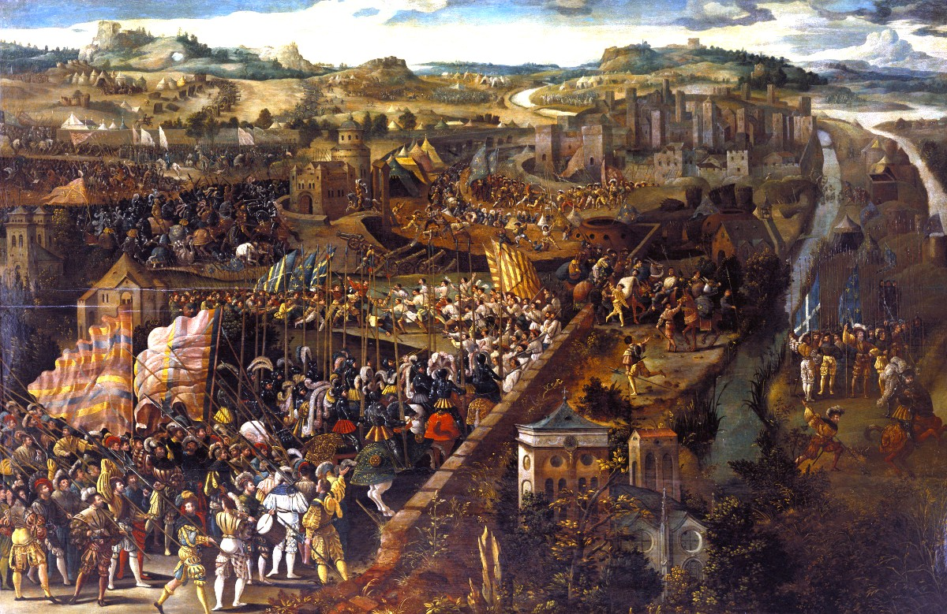
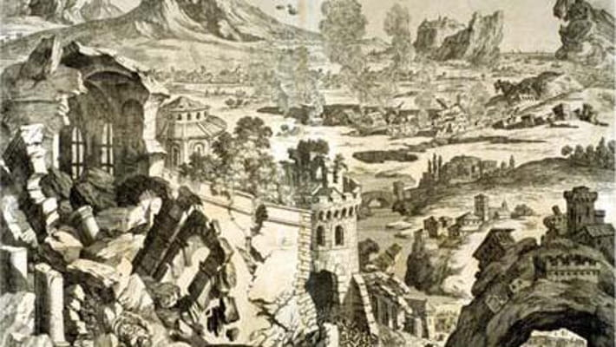
Devastazioni, abbandoni,
ricostruzioni
Le guerre:
distruzioni, carestie, epidemie. Con il mutare delle tecnica cambiano anche le strutture architettoniche difensive.
↓
Paesaggi fortificati, ma anche paesaggi rurali che sono trasformati dal passaggio degli eserciti.
I terremoti e i paesaggi dell’abbandono:
L’Aquila, Amatrice, Norcia e Camerino nel 1703.
La Val di Noto nel 1693: abbandono e ricostruzione di Noto.
La Calabria nel 1783 con il piano di ricostruzione messo a punto da Ferdinando IV di Borbone, anche se poi attuato soltanto in piccola parte.
Battaglia di Pavia del 1525

